Slide 1

Data First, AI Second
Dlaczego porządek w danych jest pierwszym krokiem do skutecznego i bezpiecznego korzystania z AI.
Zanim zapytasz AI — zapytaj siebie: czy moje dane są gotowe?

Slide 2

Od modelu do Waszej codzienności
W poprzednim bloku zobaczyliśmy, jak model AI uczy się z par dane wejściowe → wynik. Dziś przechodzimy od teorii do praktyki.
Skąd biorą się dane?
Jak przepływają?
Z codziennej pracy w urzędzie — ERP, arkusze, raporty.
Między systemami, działami i formatami — często ręcznie.
Dlaczego jakość ma znaczenie?
Bo od niej zależy, czy AI w ogóle się przyda.

Slide 3
AI nie naprawia złych danych.
Ono je tylko szybciej powiela — razy dziesięć.

Slide 4

Dlaczego "Data First, AI Second"?
1
Zasada
2
Przykład
AI nie naprawia złych danych — przyspiesza ich powielanie.
Jedna scalona komórka w Excelu powoduje, że AI błędnie odczytuje sumy — błąd znika w tle automatyzacji.
3
Wniosek
Najpierw porządek w danych, potem AI jako wzmocnienie — nigdy odwrotnie.

Slide 5
RODZAJE DANYCH
Jakie dane są w Waszej organizacji?
Zanim urząd wygeneruje raport, dane przechodzą przez kilka systemów i formatów. Każdy rodzaj wymaga innego traktowania przy pracy z AI.

Slide 6
Dane podstawowe
Dane referencyjne
Lista wydziałów, kontrahentów, struktura budżetu — względnie stałe obiekty.
Klasyfikacja budżetowa, kalendarz fiskalny, kody jednostek — słowniki i kody.
Dane transakcyjne
Metadane
Faktury, płatności, zapisy księgowe w ERP — pojedyncze zdarzenia finansowe.
Nazwa pliku, data eksportu, autor edycji, numer wersji — dane o danych.
Dane analityczne
Dane nieustrukturyzowane
Sumy miesięczne, prognozy kosztów, wskaźniki wykonania budżetu.
Opisy wydatków, maile, skany PDF faktur — trudniejsze dla AI.

Slide 7

Przepływ danych w Waszym urzędzie
ERP
Plik roczny
Źródło transakcji i danych referencyjnych
Analizy i podsumowania
Plik miesięczny
Prezentacja
Zbieranie i agregacja danych
Raport dla banku i interesariuszy
To dokładnie to, co dziś robicie ręcznie — co miesiąc, krok po kroku.

Slide 8
JAKOŚĆ DANYCH
4 praktyczne wymiary jakości danych
To nie teoria akademicka — to codzienna checklista przed wysłaniem zestawienia dalej.
✅ Kompletność
🔄 Spójność
Czy są braki? Puste komórki, brakujący miesiąc, pominięty wydział.
Czy formaty się zgadzają? Daty, liczby jako tekst, mieszane waluty.
📅 Aktualność
🎯 Dokładność
Czy dane są z właściwego okresu? Eksport ERP na koniec miesiąca, nie sprzed dwóch tygodni.
Czy liczby są poprawne? Brak literówek, brak przesuniętych wartości przy ręcznym kopiowaniu.

Slide 9
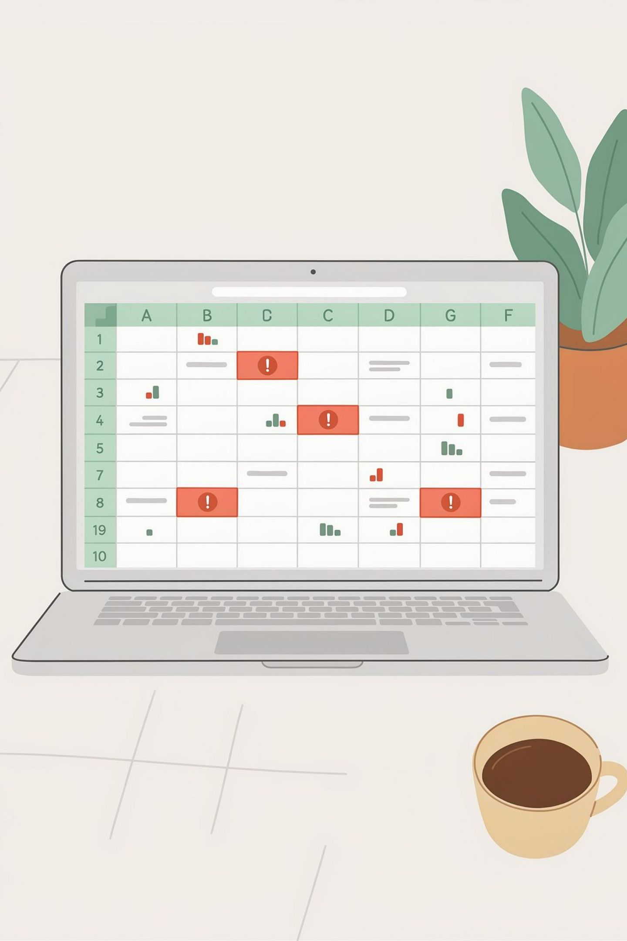
Niezauważony błąd w Excelu = błąd w raporcie dla banku
Każdy z czterech błędów jakości, jeśli nie zostanie wychwycony na etapie arkusza, trafia prosto do prezentacji dla kluczowych interesariuszy.

Slide 10
NAJCZĘSTSZE BŁĘDY
Pułapki w arkuszach Excel
Lista bazuje na typowych sytuacjach przy ręcznym przenoszeniu danych z ERP — dokładnie tak, jak wygląda Wasz miesięczny proces.
Scalone komórki
AI i formuły źle je odczytują — wartość "znika" z jednej z połączonych komórek.
Niespójne formaty dat i liczb
Tekst zamiast liczby, DD.MM.RRRR pomieszany z RRRR-MM-DD w tej samej kolumnie.
Brakujące nagłówki kolumn
AI — jak nowa osoba w zespole — nie wie, co oznacza kolumna "kol7".
Ukryte wiersze lub kolumny
Łatwo przeoczyć podczas kopiowania, a wpływają na sumy i obliczenia.
Ręczne kopiowanie z ERP
Każde kliknięcie to okazja do literówki lub pominięcia wiersza.

Slide 11
PROCESY DANYCH
Uproszczony przepływ przetwarzania danych
1
2
3
4
Źródło
Zbiór
Czyszczenie
Analiza
ERP, arkusze Excel, systemy zewnętrzne
eksport danych do pliku / bazy
weryfikacja formatów, usuwanie błędów
raport, zestawienie, decyzja
Dziś robicie to ręcznie. W kolejnych dniach szkolenia część tej pracy przejmie Claude Code.

Slide 12

Hurtownie danych — jedno miejsce prawdy
Problem dziś
Cel: Single Source of Truth
Wiele wersji tego samego pliku, rozproszonych na różnych dyskach i w różnych folderach.
Hurtownia danych to archiwum + magazyn — zawsze bierzesz z niego to samo, bez ryzyka rozjazdu wersji.
Kierunek dojrzałości
Nie zadanie na to szkolenie — ale warto rozumieć, gdzie kończy się ręczna praca, a zaczyna ryzyko błędu.

Slide 13

METADANE
Metadane — "dane o danych"
Przykłady z Waszej pracy
Dlaczego to ważne dla AI?
Nazwa pliku: budzet_wrzesien_2026_v3.xlsx
Data modyfikacji: 2026-09-30 17:42
Autor edycji: Jan Kowalski
Numer wersji: v3 (finalna)
Claude "widzi" tylko to, co mu pokażecie. Dobrze opisane metadane — czytelne nazwy arkuszy, jasne nagłówki, opisane wersje — sprawiają, że AI rozumie dane szybciej i trafniej.
Unikacie też klasycznej pomyłki: "który to plik był aktualny?"
Konsekwentne nazewnictwo plików to najprostsza, darmowa poprawa jakości danych — do wdrożenia od jutra.

Slide 14
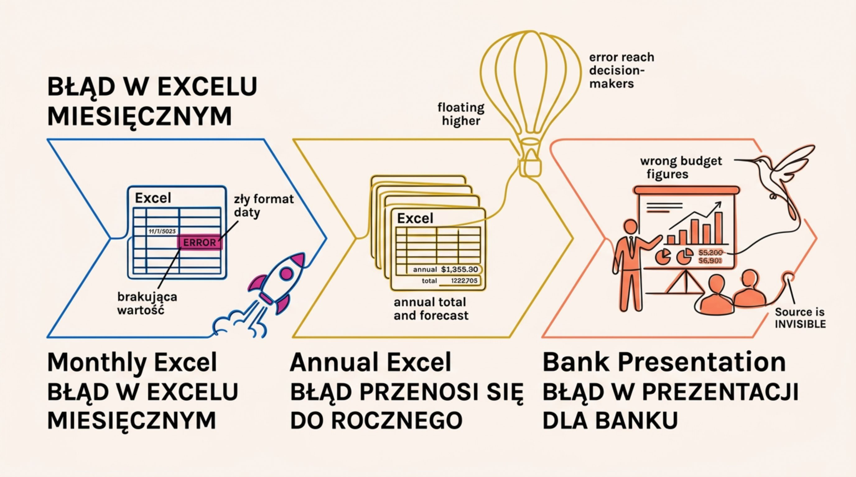
Jakość danych = jakość raportu dla banku
Na końcu łańcucha nikt już nie widzi, gdzie powstał błąd — a decyzje podejmowane są na błędnych danych.

Slide 15

MARS – 1976 (VIKING)

Slide 16

MARS – 2025 (to tylko góra)

Slide 17
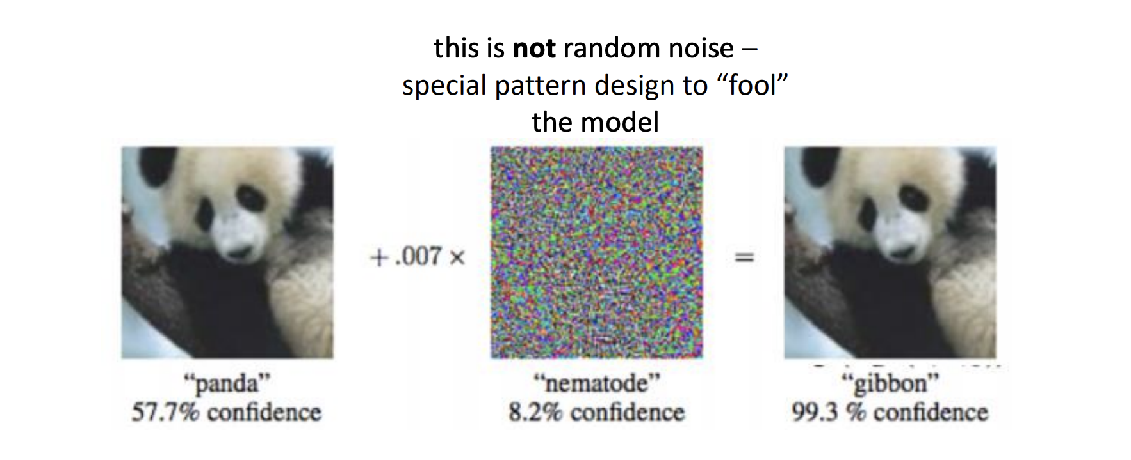
INTERPRETOWALNOŚĆ MODELI ML

Slide 18
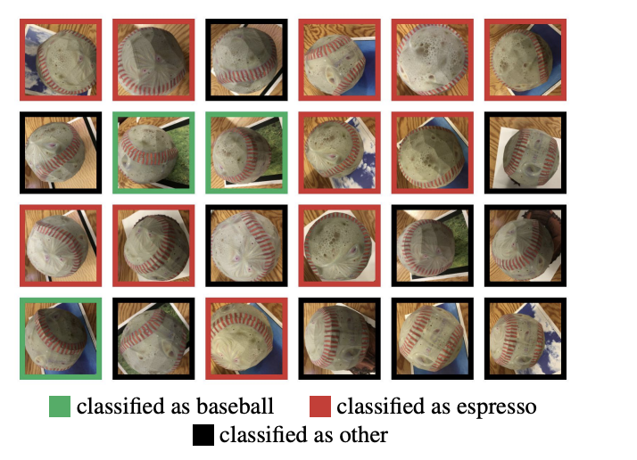
INTERPRETOWALNOŚĆ MODELI ML

Slide 19
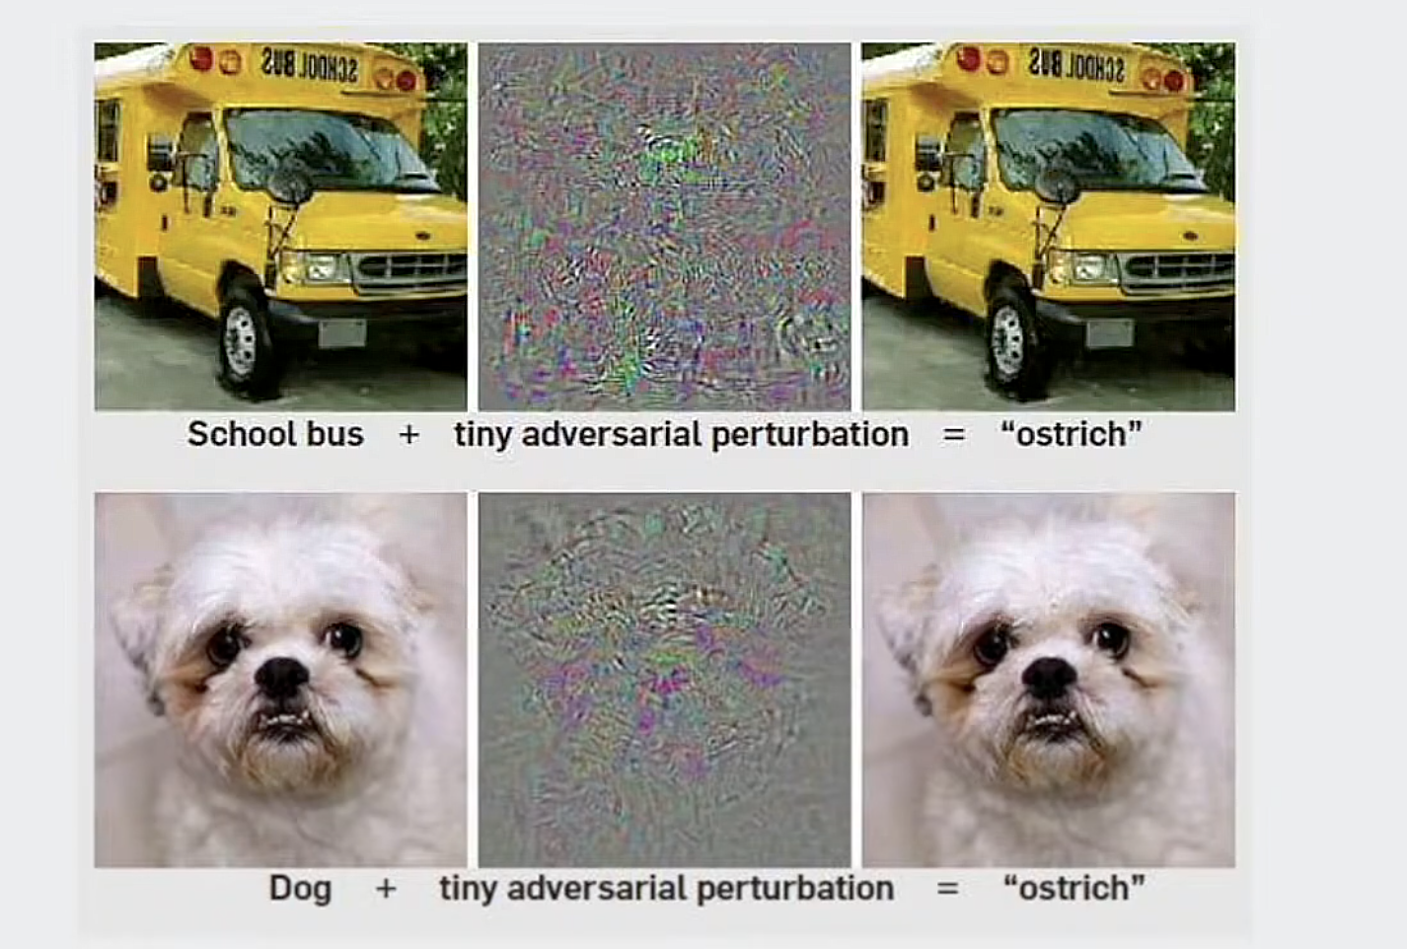
INTERPRETOWALNOŚĆ MODELI ML

Slide 20
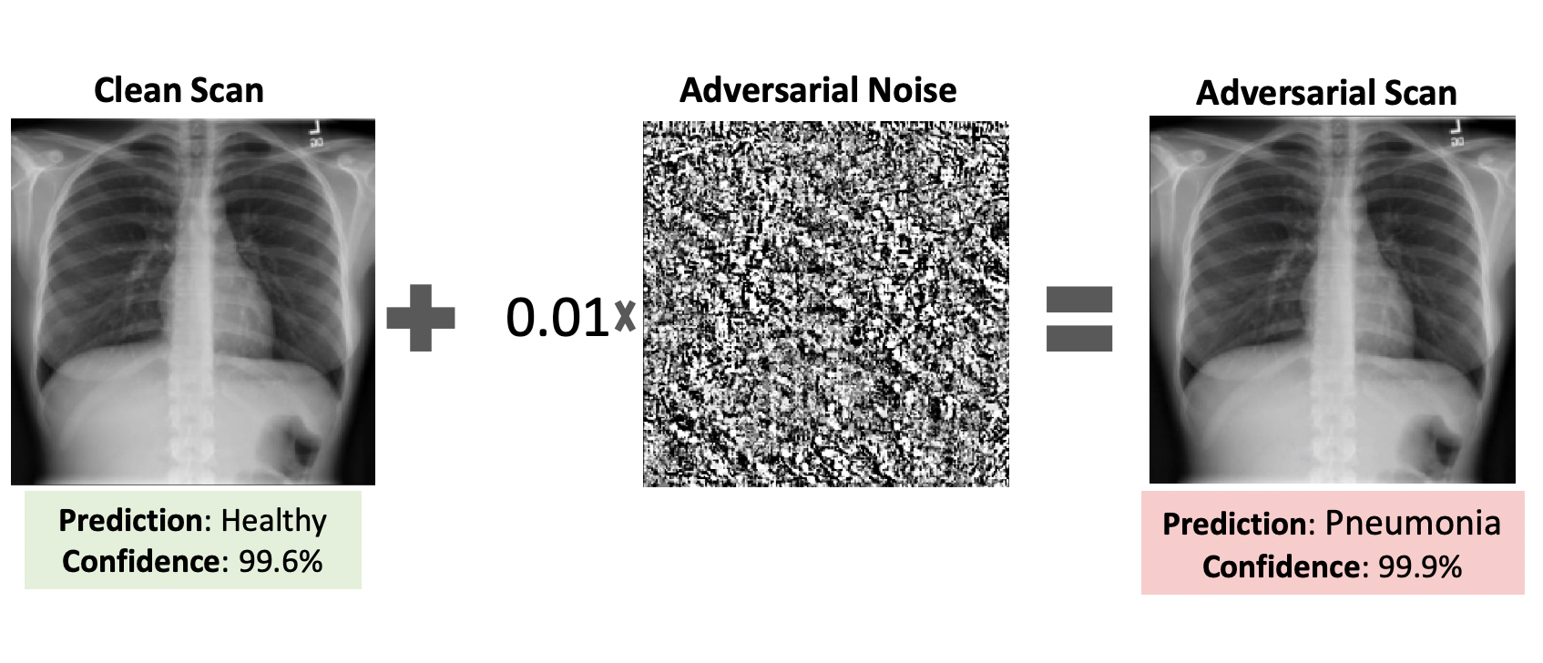
Adversarial attack

Slide 21
AUTOMATYZACJA
Co AI automatyzuje, a czego nie?
✅ AI dobrze automatyzuje
❌ AI nie zastępuje
Powtarzalne przenoszenie danych między plikami
Sprawdzanie formatów i spójności
Wykrywanie niespójności i braków
Generowanie raportów z uporządkowanych danych
Decyzji merytorycznej
Ostatecznej weryfikacji liczb wiążących prawnie
Odpowiedzialności finansowej urzędu
Human in the Loop — człowiek zawsze podejmuje ostateczną decyzję i odpowiada za wynik.

Slide 22

Zasady bezpiecznego użycia danych w Claude

Slide 23
Wolno używać
Absolutnie nie wolno
Dane zanonimizowane
Dane ogólnodostępne
Dane zatwierdzone do automatyzacji
Dane osobowe (AI Act)
Jakiekolwiek dane poufne urzędu

Slide 24
Jak pracujemy na danych podczas szkolenia
Cała reszta szkolenia (Dzień 2 i Dzień 3) będzie działać na danych fikcyjnych lub zanonimizowanych, wzorowanych na Waszych realnych procesach — nie na prawdziwym budżecie miasta.
01
02
03
Dane wzorcowe
Anonimizacja
Pełna użyteczność
Struktura identyczna jak realna, ale wartości są fikcyjne.
Żadnych nazwisk, numerów NIP, danych osobowych.
Możecie ćwiczyć wszystkie techniki bezpiecznie i legalnie.

Slide 25
Pytania?
Sprawdźmy razem: czy Wasze dane są gotowe na AI?
Ćwiczenie praktyczne
Do przemyślenia
Weź dowolny arkusz miesięczny. Sprawdź go przez pryzmat 5 punktów z checklisty. Co znajdziesz?
Gdzie w Waszym procesie najczęściej "wkrada się" błąd? Na etapie eksportu z ERP, kopiowania, czy transformacji?

